Slide 1
PARTIA BLISKA UCZNIOWI

Slide 2
Widujecie nas nie raz na korytarzu szkolnym

Slide 3
Jesteśmy uczennicami tego liceum i znamy wasze potrzeby

Slide 4
Słyszymy o różnych pomysłach jak zmienić naszą szkołę
Więcej miejsca w szatniach
Klasowe wycieczki krajoznawcze
Dostęp do WIFI
Muzyka na każdej przerwie

Slide 5
Chcemy stworzyć nową, lepszą rzeczywistość

Slide 6
Zastanawiacie się jak chcemy to zrobić?
Czy to w ogóle możliwe…

Slide 7
To nasze pomysły

Slide 8
Szafki dla uczniów naszego liceum
Większy asortyment w barku szkolnym
Wprowadzenie i promowanie zdrowej żywności
WIFI we wnękach
Barek
Sklepik
Zdrowa żywność

Slide 9
Więcej imprez okolicznościowych
Więcej wydarzeń sportowych
Więcej zniżek

Slide 10
Wymiany zagraniczne
Wyjazdy podczas wakacji i ferii

Slide 11
Członkowie Partii Bliskiej Uczniowi
Lider partii
Aleksandra Dziedzic
kl. 1i

Slide 12
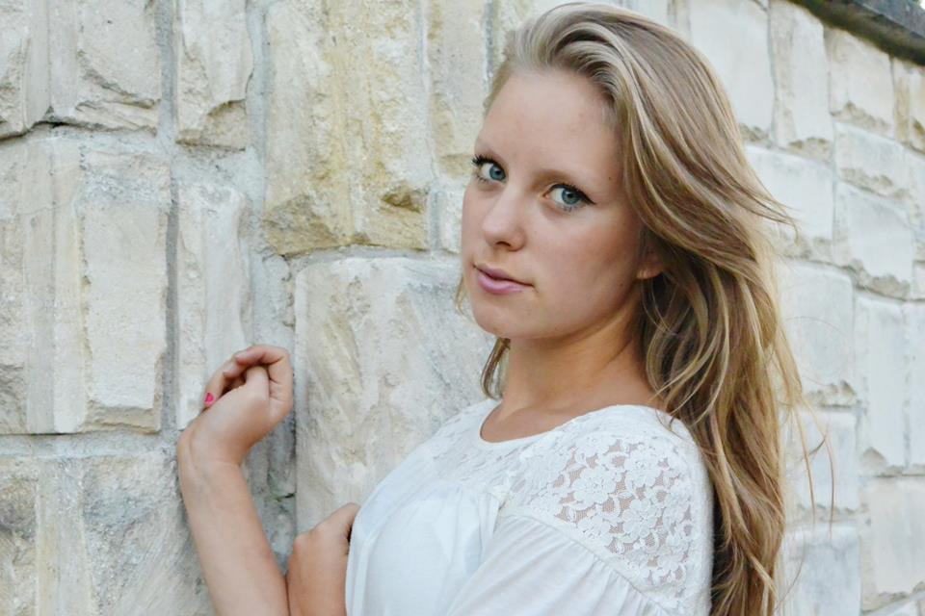
Członkowie
Agnieszka Bąk
kl. 1i
Karolina Cielecka
kl. 1i

Slide 13
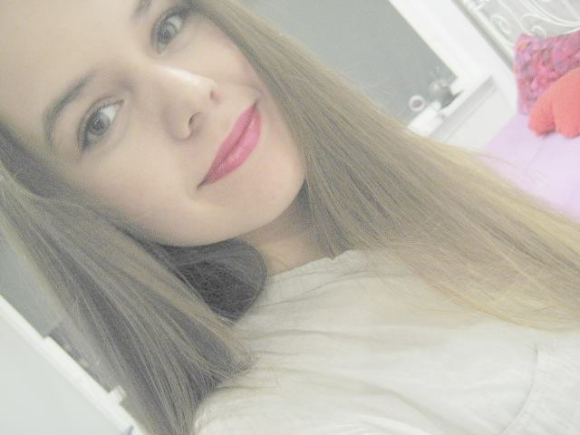
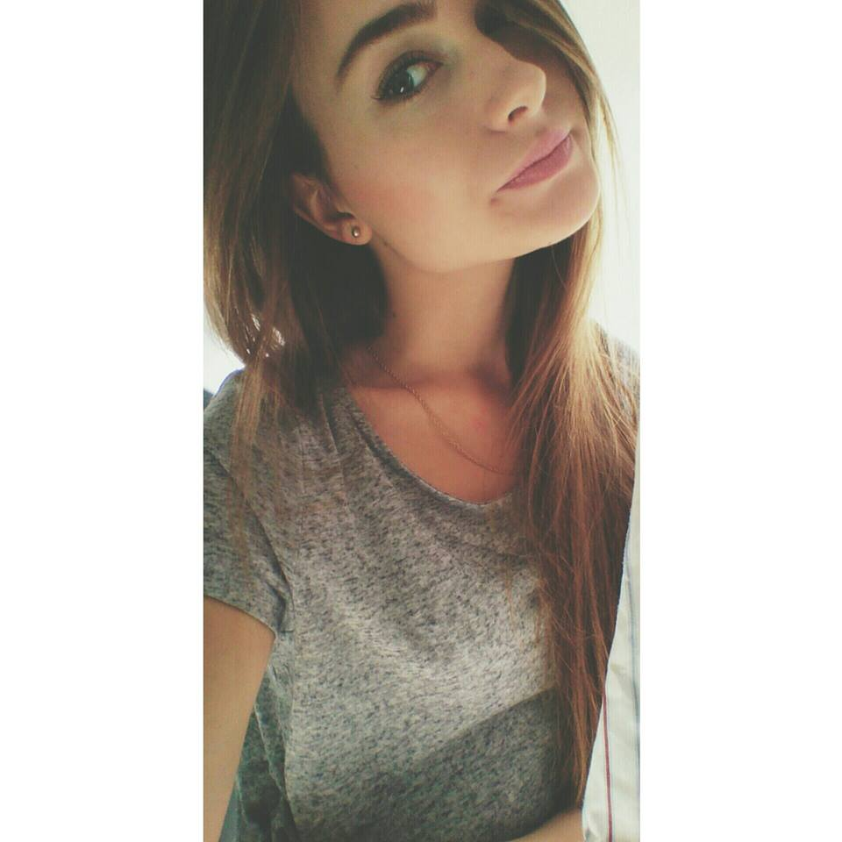
Aleksandra Rudek
kl. 1i
Urszula Kraszewska
kl. 1i
Karolina Kalinowska
kl. 1i

Slide 14
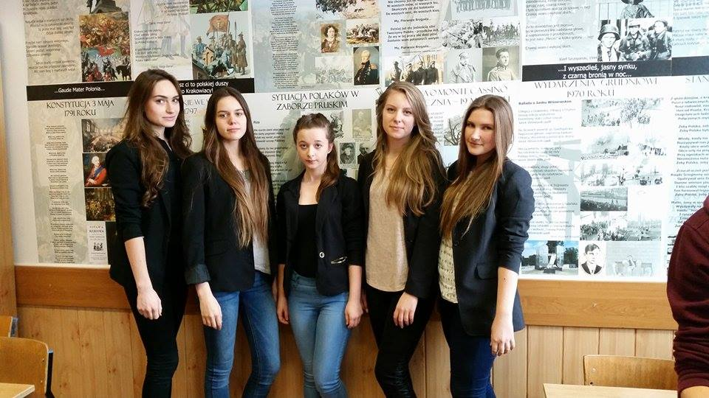
Wybierz mądrze i zagłosuj na PBU

Slide 15
Pamiętaj głosując masz wpływ na życie szkolne

